Slide 1
簡介
項目目標：使用多種模型融合的方式，預測房價並提高模型準確性。
數據集：Kaggle Ames Housing Dataset

Slide 2
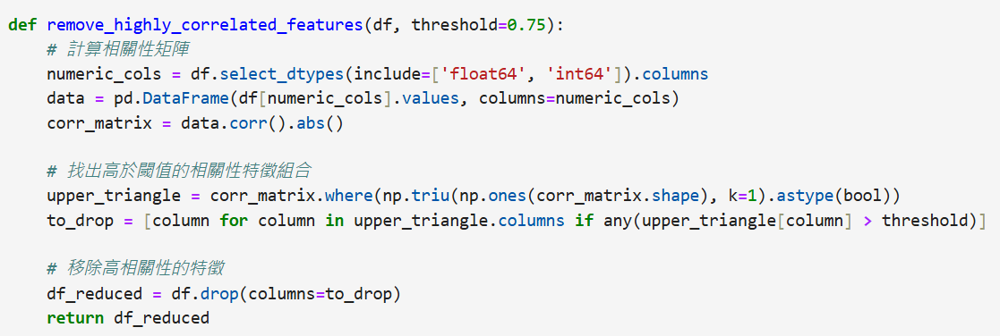
特徵工程(刪除相關係數過大特徵)
保留相關係數 -0.75~0.75 的特徵向量

Slide 3
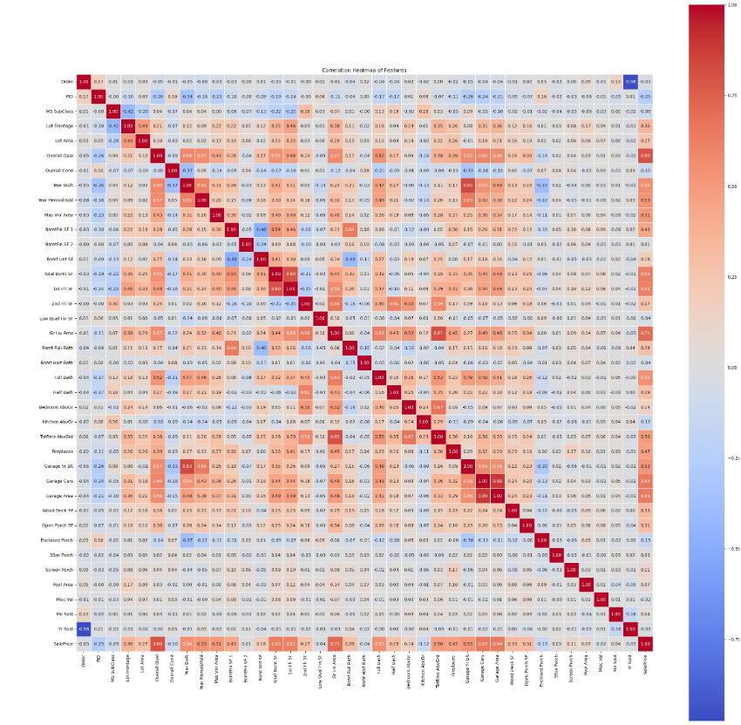
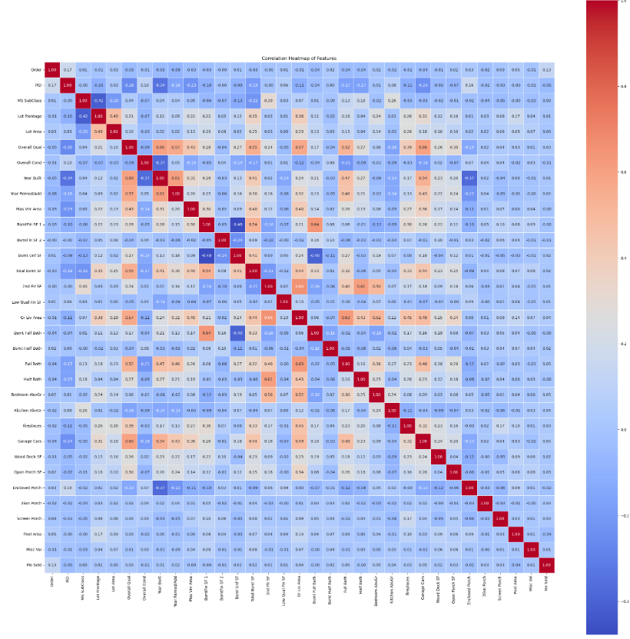
特徵工程(刪除相關係數過大特徵)
Before
After
藉由熱力圖觀察特徵刪除前後的相關係數

Slide 4
特徵工程(刪除缺失值過多特徵)
刪除缺失值數量約總資料長度一半以上的特徵

Slide 5
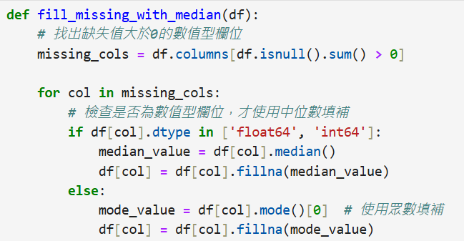
特徵工程(缺失值填補)
數值型特徵以中位數填補，其他型態以眾數填補

Slide 6
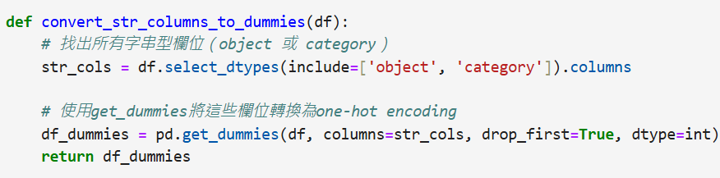
特徵工程(one-hot encoding)
使用 One-Hot Encoding 將類別特徵轉換成數值向量，使模型能夠使用

Slide 7
資料分割
使用 train_test_split 將資料分割為訓練資料及測試資料
使用標準化將數據的平均值調整為0，標準差調整為1，將數據縮放到同一尺度，幫助模型更快地收斂，提升準確性
使用 Lasso 的L1 範數正則化，將一些特徵的係數縮減到0，達到自動選擇重要特徵的效果，從而降低高維數據過擬合的風險。
使用 Lasso 回歸時，通常需要先進行標準化，因為 Lasso 的正則化項會受到特徵量級的影響。標準化確保所有特徵的尺度一致，使正則化項能夠對每個特徵施加公平的懲罰。

Slide 8
訓練模型
建立 Stacking 模型，使用隨機森林和梯度提升作為基模型，線性回歸作為終極模型
使用 GridSearch 尋找最佳參數
使用 cross_val_score 評估模型的穩定性和泛化能力

Slide 9
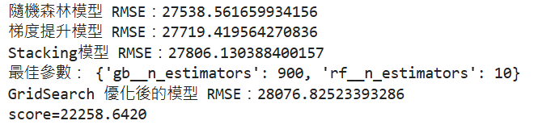
模型預測結果
使用 RMSE 指標，並與基線模型對比。
使用不同交叉驗證策略的效果。

Slide 10
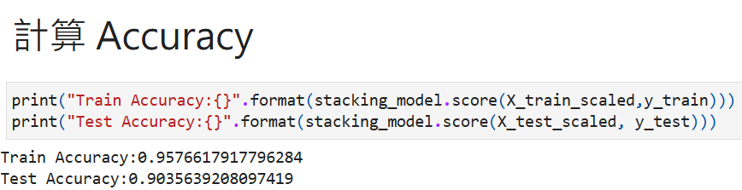
Accuracy

Slide 11
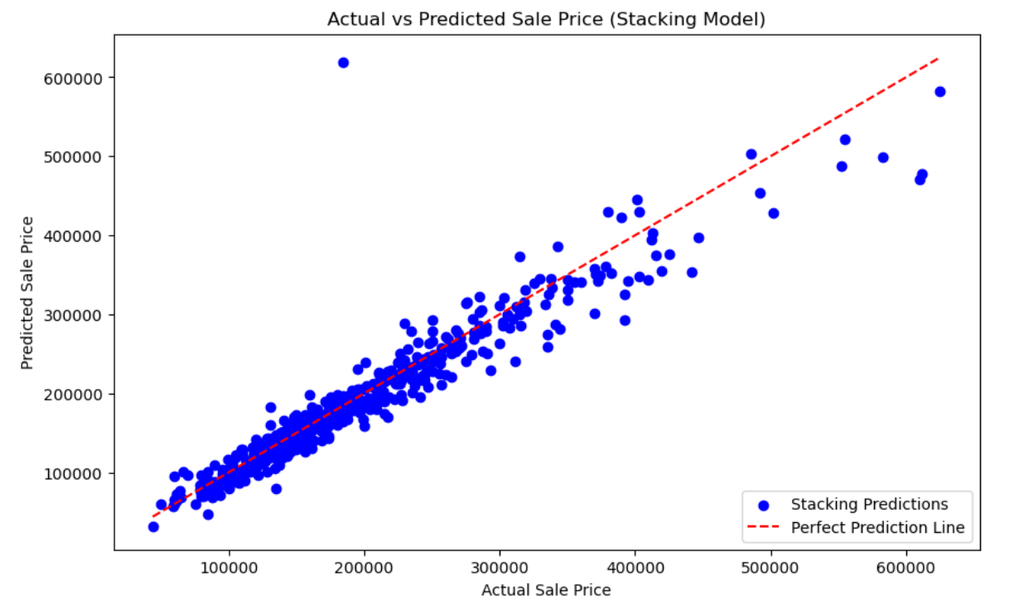
模型預測結果視覺化
使用離散點呈現實際與預測分布，並劃出模型預測線

Slide 12
優化建議與未來改進
特徵交互：考慮加入特徵的交互項，例如房間數和房屋面積的乘積，以提升模型的表現。
模型融合方法：可以嘗試不同類型的基模型，提升模型多樣性。

